Slide 1
Методический кабинет МБДОУ детского сада № 1 «Ромашка»
это творческая
педагогическая мастерская

Slide 2
Центром и источником всей педагогической работы детского сада является методический кабинет. Методический кабинет-это творческая педагогическая мастерская, где воспитатель может получить практическую помощь в организации образовательной деятельности с детьми дошкольного учреждения. Все его содержание соответствует потребностям педагогов, повышении и совершенствованию педагогического мастерства, взаимодействии с родителями и просто в повседневной деятельности: подготовке к рабочему дню, к семинарам –практикумам, педагогическому часу, совету и т.д.

Slide 3
График работы методического кабинета
Кабинет доступен каждому педагогу, имеет удобный график работы. Материал соответствует современным методическим требованиям.
День недели | Время
понедельник вторник среда четверг пятница | с 8.00 до 16.00

Slide 4
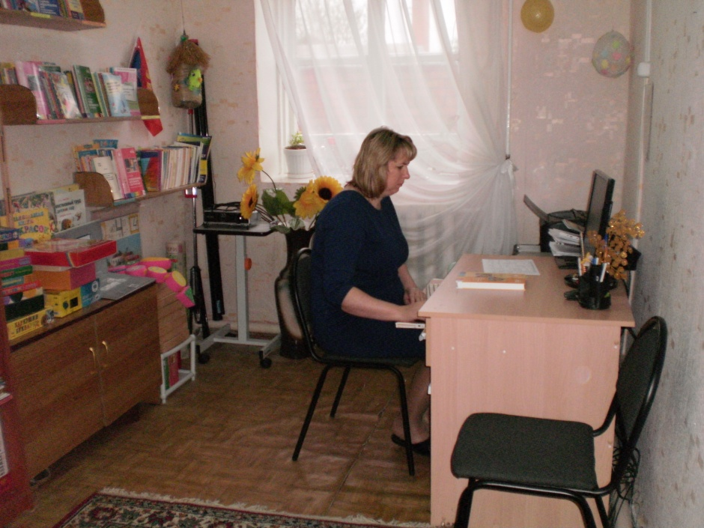
Ответственный методическим кабинетом
Григоршак Наталья Викторовна
Год и дата рождения | 13.01.1972 г.
Занимаемая должность | Старший воспитатель
Сведения об образовании | Ростовское–на–Дону высшее педагогическое училище № 1 Министерства образования России
Специальность | «Дошкольное воспитание»
Специальность | «Воспитатель с правом обучения иностранному языку»
Стаж работы | общий 23 года общий педагогический стаж 23 года стаж работы по должности 4 года
Квалификационная категория | первая
Дата прохождения последних курсов повышения квалификации | 23.05.2015 «Интегрированный подход к реализации содержания дошкольного образования с учётом требований ФГОС ДО»

Slide 5
Цель работы методического кабинета: повышение эффективности методической работы, создание единого информационного и методического пространства, совершенствование профессионализма педагогов.
содействовать обновлению структуры и содержания образования, повышению его качества, развитию образовательного учреждения, педагогического мастерства педагогов дошкольного учреждения;
создавать информационно-методическое пространство, способствующее развитию системы образования, реализации программ модернизации образования, организации инновационной и экспериментальной работы, аналитико-диагностического и экспертного обеспечения деятельности дошкольного учреждения.
создание условий для непрерывного повышения квалификации педагогических работников, обучение новым технологиям.
Задачи
содействовать в выполнении целевых федеральных, региональных и муниципальных программ развития образования;
создавать условия для удовлетворения информационных, учебно-методических, организационно-педагогических и образовательных потребностей педагогов дошкольного учреждения;

Slide 6
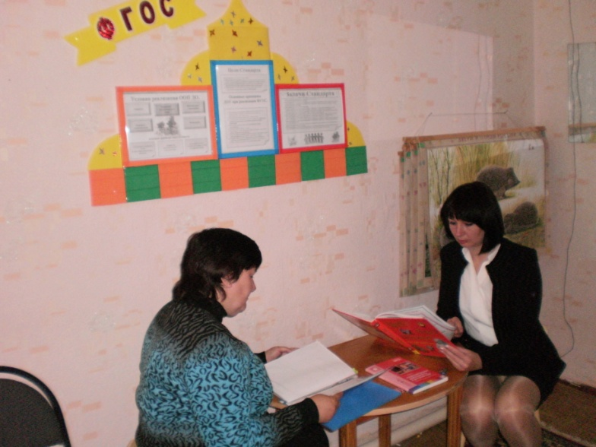
Функциональное использование методического кабинета
Методический кабинет используется для реализации основной образовательной программы МБДОУ детского сада №1 «Ромашка» в процессе организации различных видов детской деятельности (игровой, речевой, познавательно-исследовательской, физической, социально-коммуникативной , художественно- эстетической , театрализованной).

Slide 7
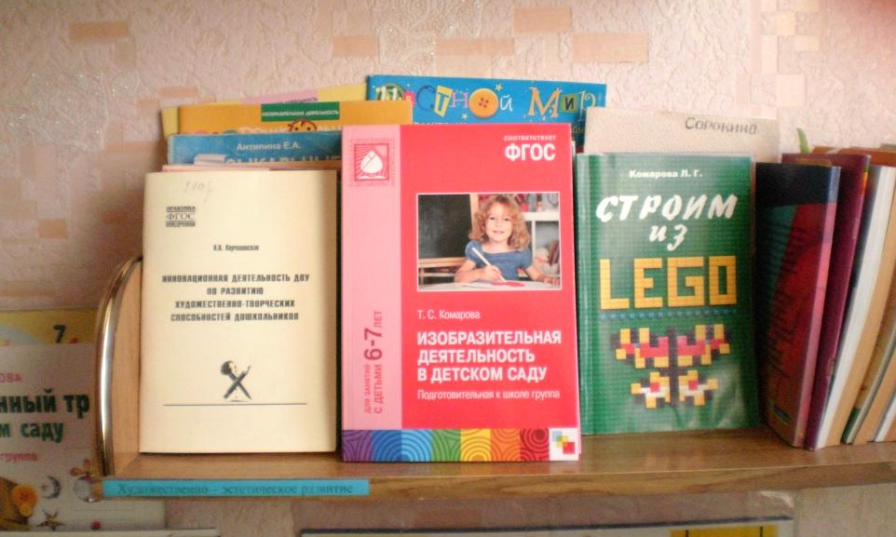
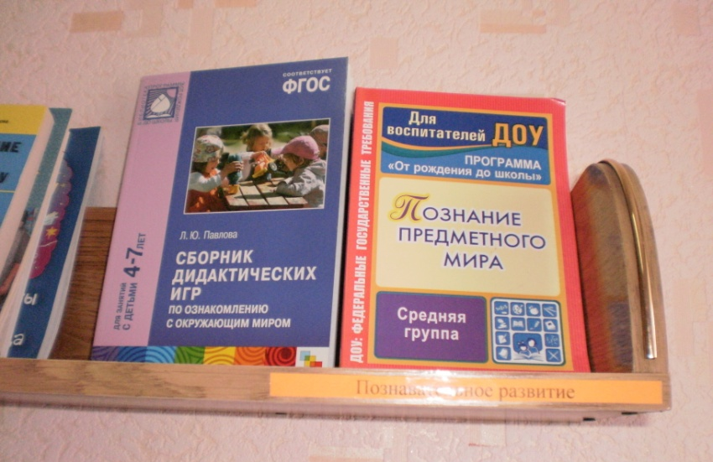
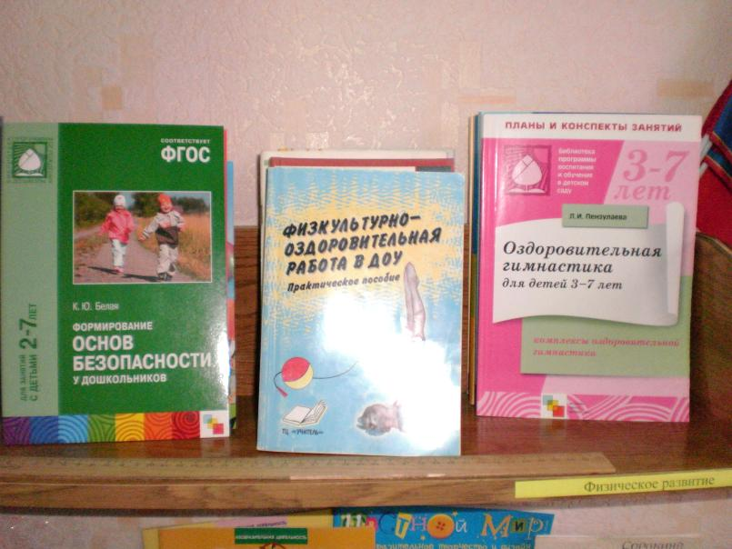
Художественно –эстетическое
развитие
Методическое обеспечение
Познавательное развитие
Физическое развитие

Slide 8
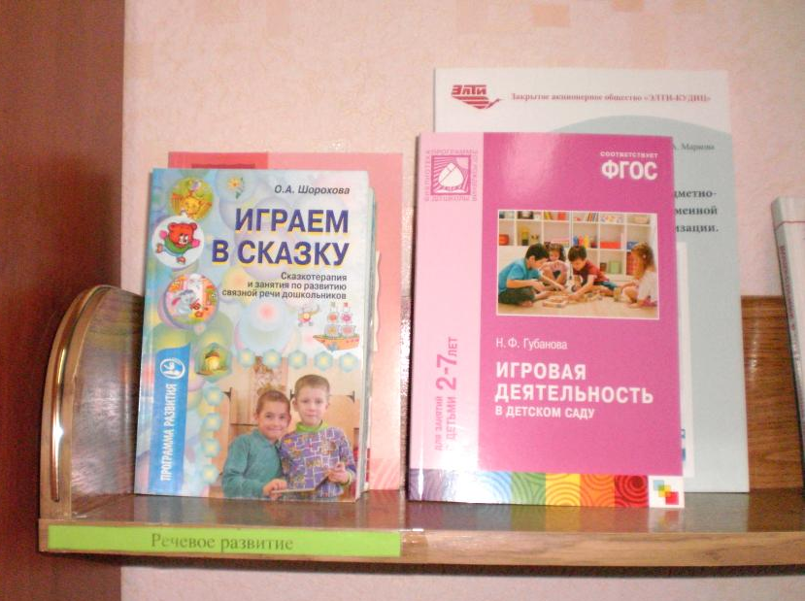
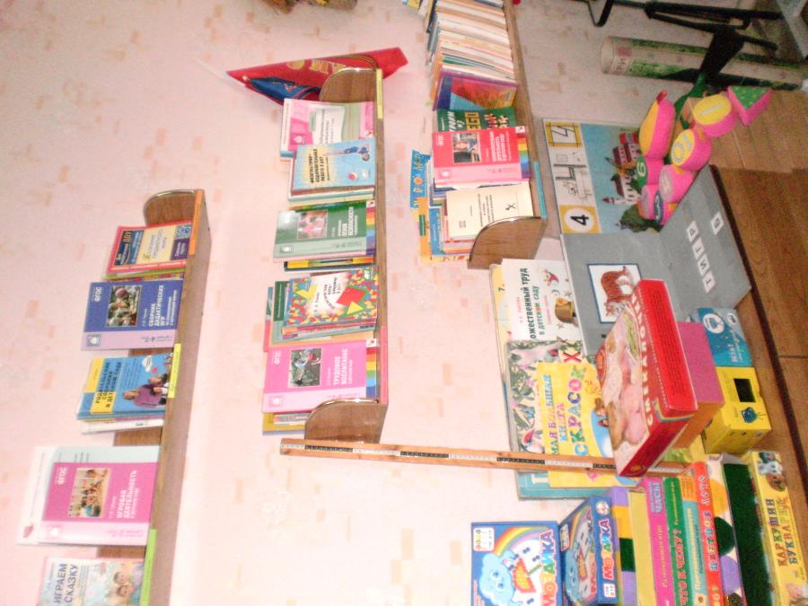
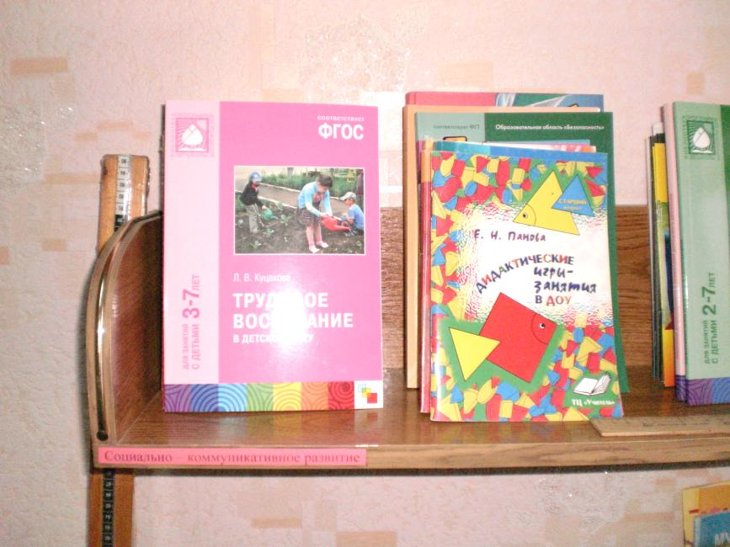
Речевое развитие
Социально – коммуникативное
развитие

Slide 9
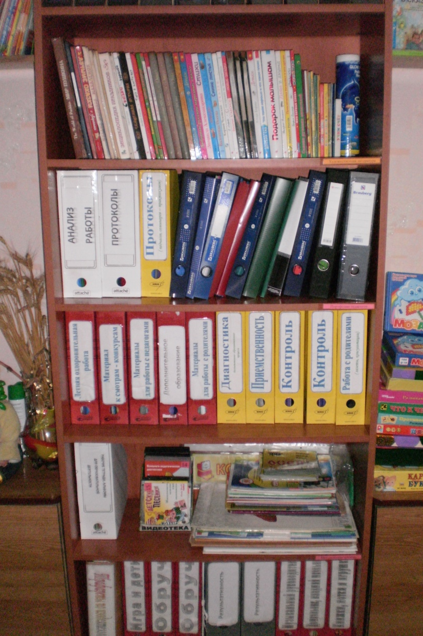
Методические материалы
(материалы педсоветов, педчасов, семинаров - практикумов, рекомендации, консультации, материалы конкурсов, открытых занятий, мероприятий, конференций и иных форм работы с педагогическим персоналом; разработанные педагогами программы дополнительного образования, занятий и т.д.)
материал по экспериментальной работе

Slide 10
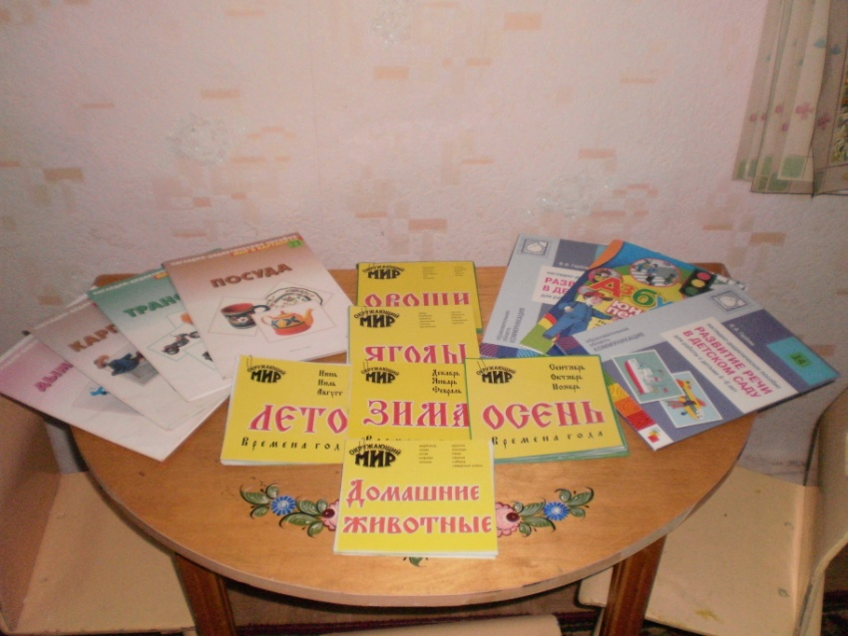
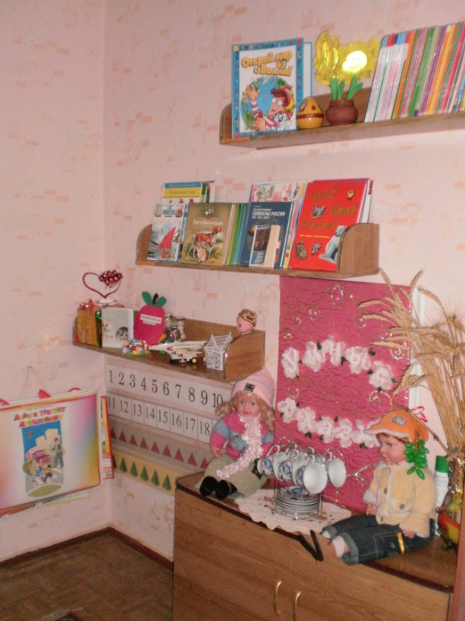
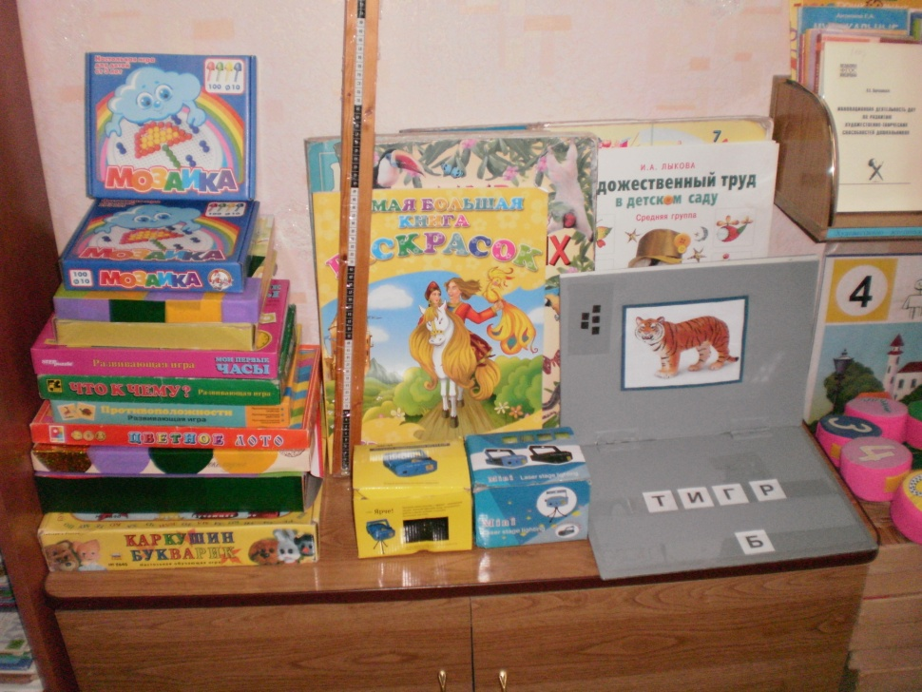
Наглядно –дидактические
пособия

Slide 11
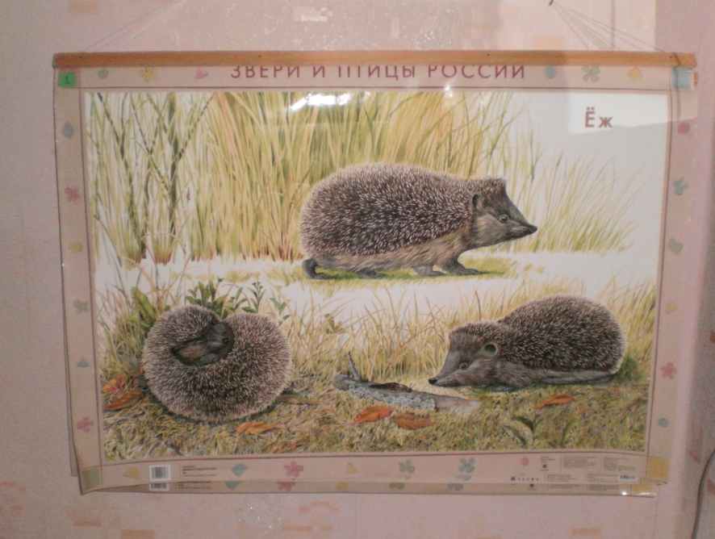
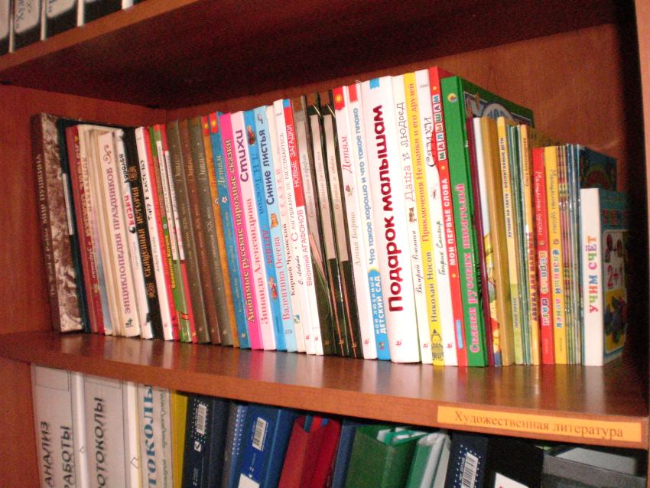
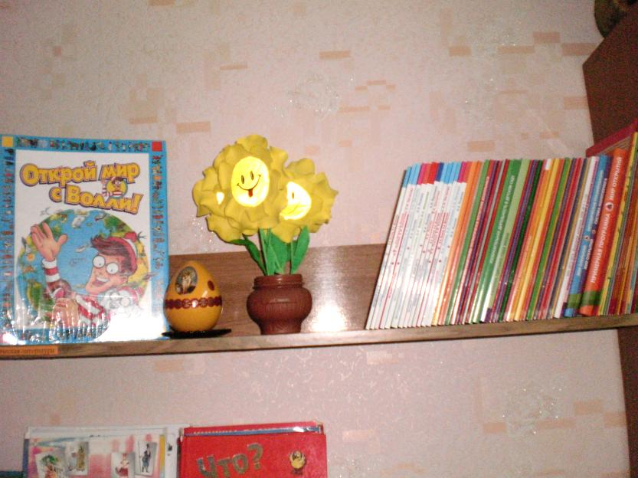
Наглядно –дидактические
пособия
Художественная литература

Slide 12
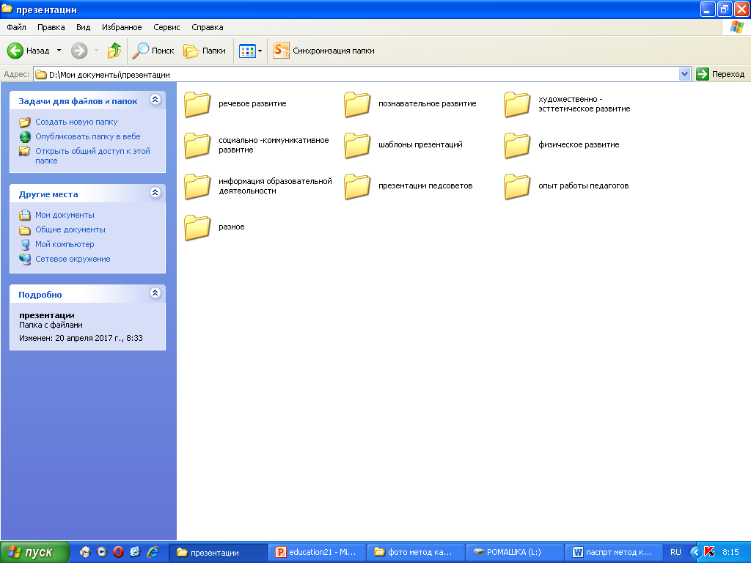
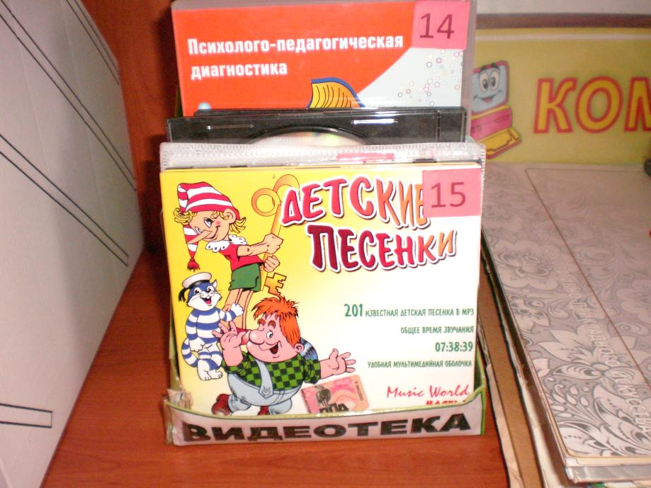
Материалы медиатеки (презентации, видео, обучающие фильмы, мультфильмы, звукозаписи, список образовательных сайтов для работы в Интернетсообществах),
Презентации для образовательной деятельности с дошкольниками и педагогов

Slide 13
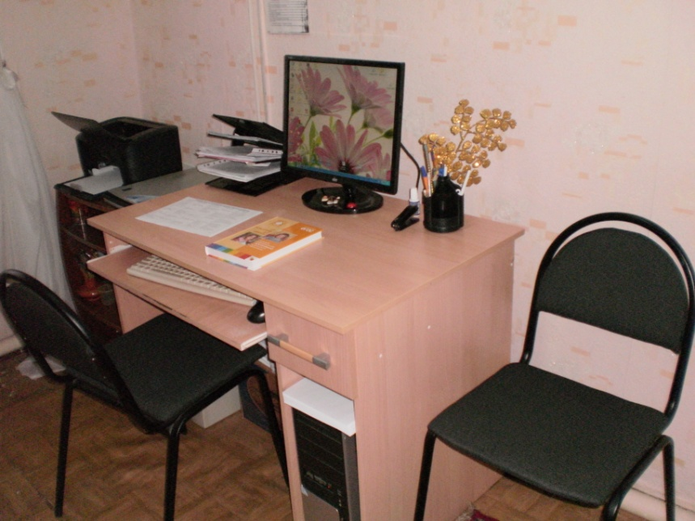
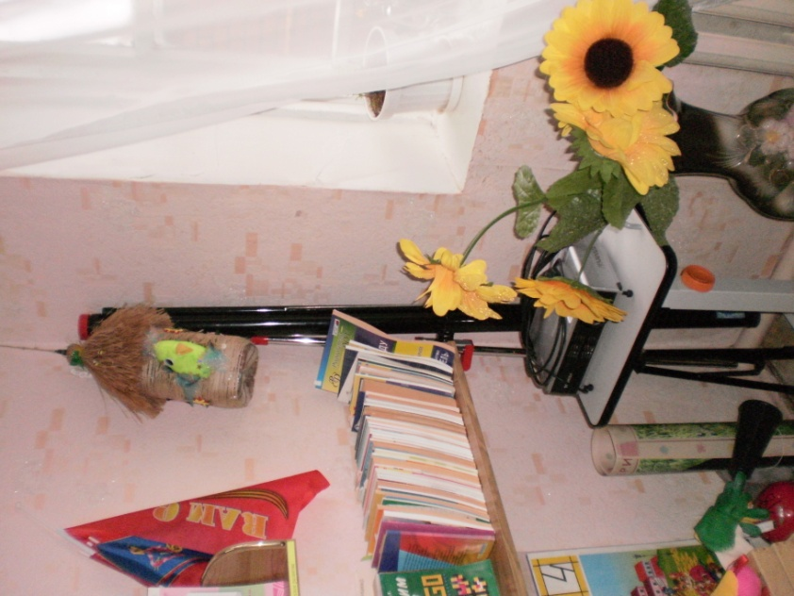
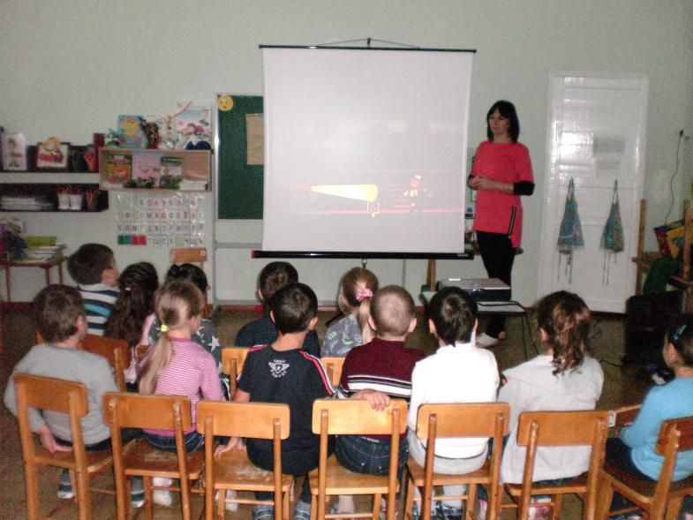
ИКТ в ДОУ

Slide 14
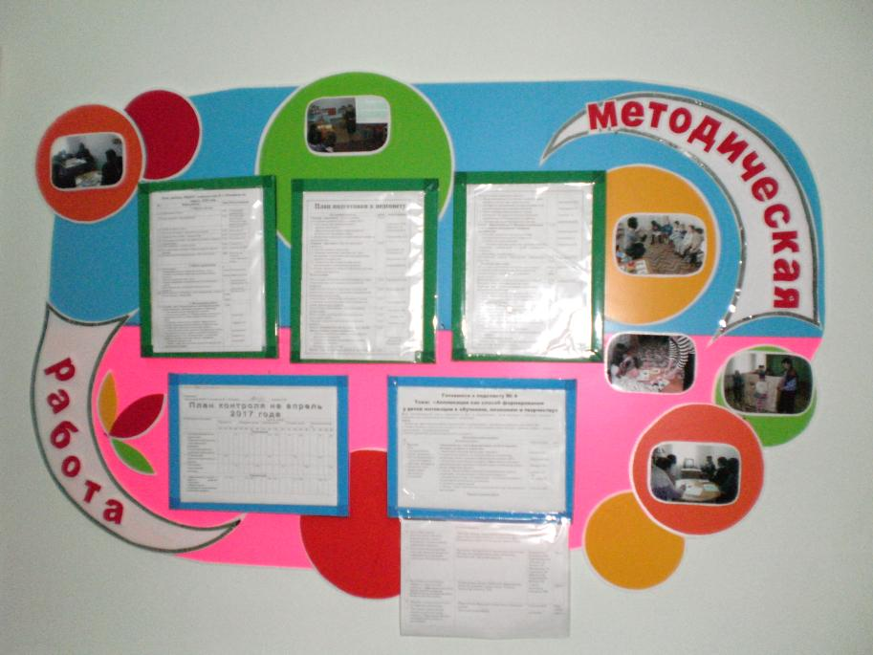
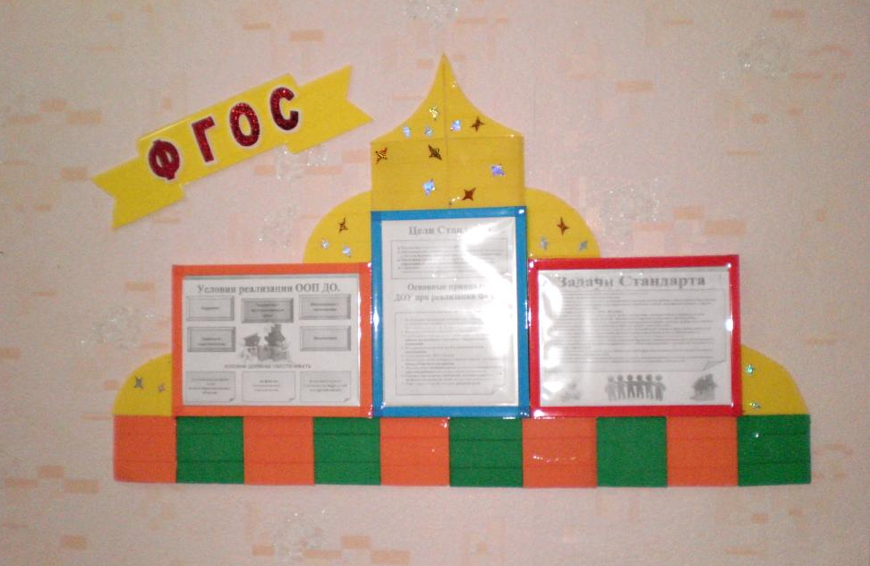
Стенды с информацией, отражающей организацию методической работы в образовательном учреждении

Slide 15
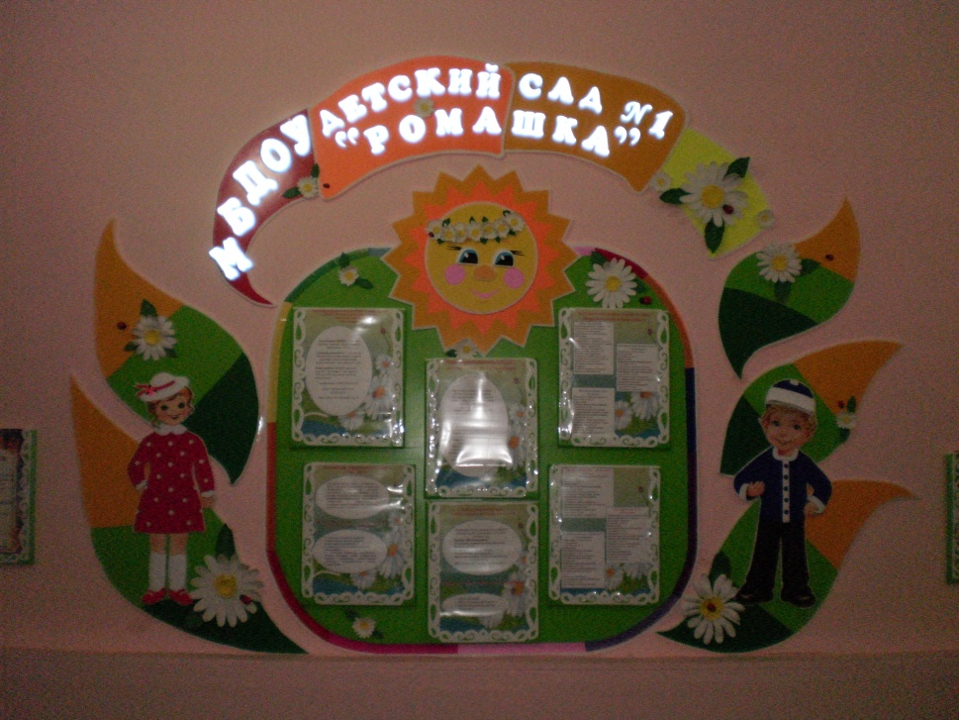
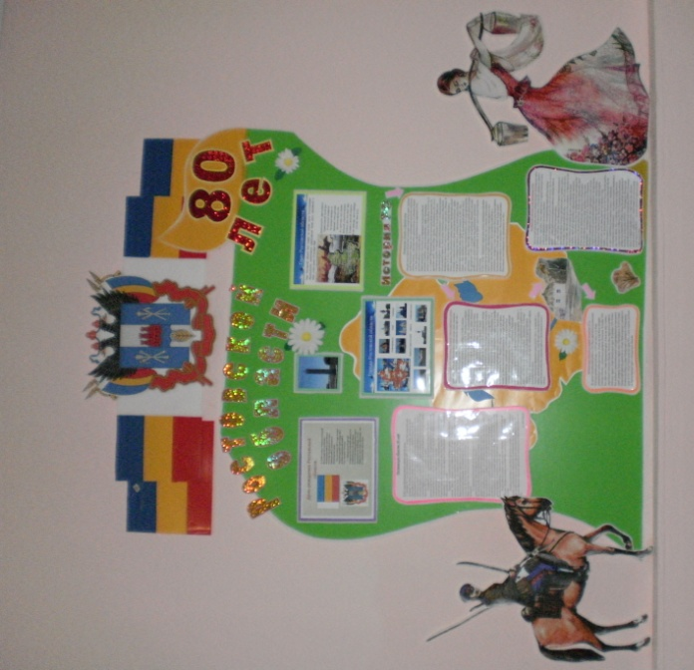
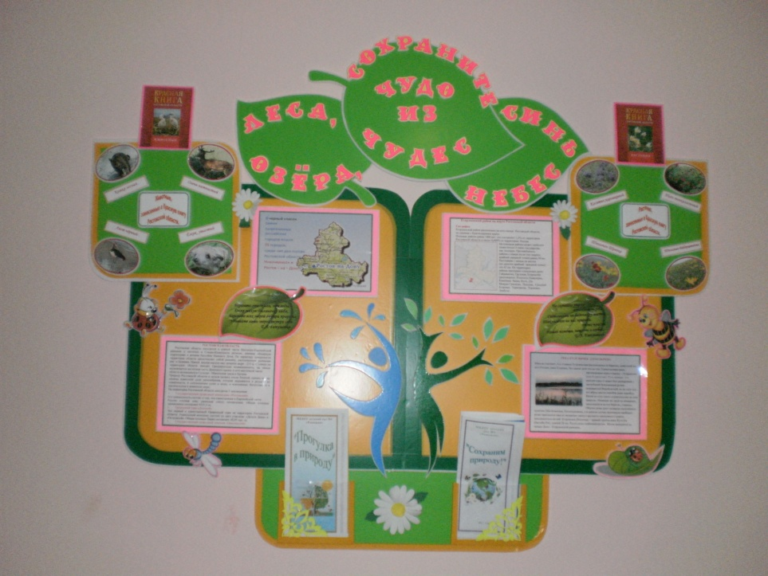

Slide 16
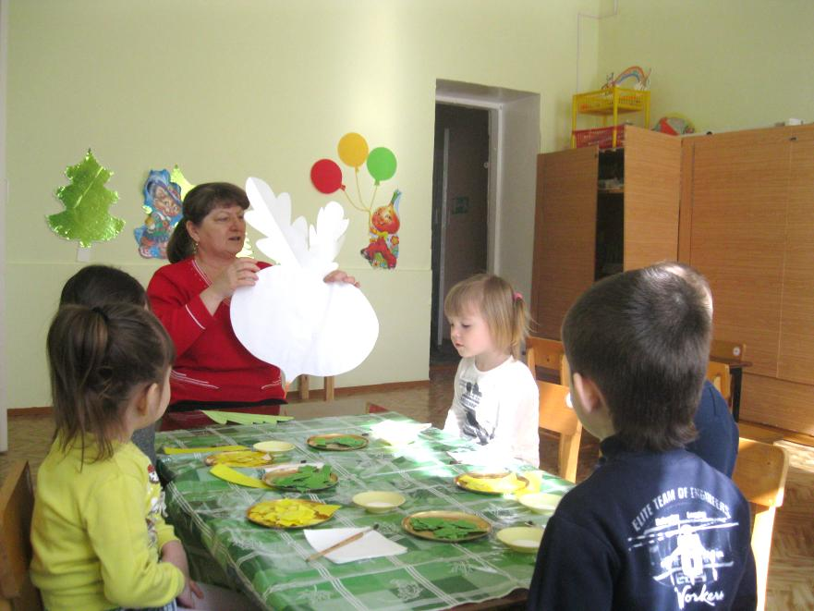
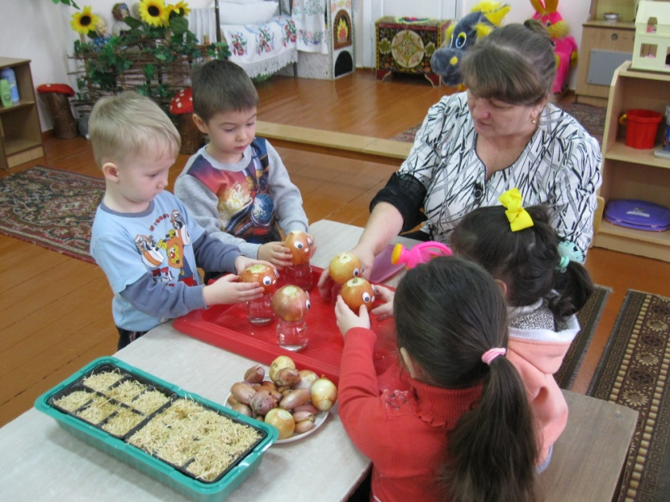
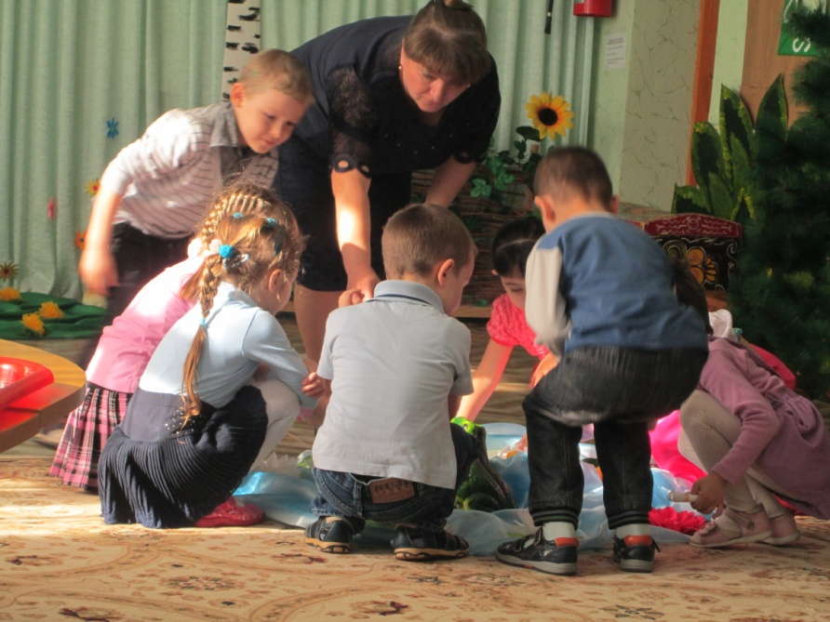
Аттестационные материалы, материалы повышения квалификации, обобщенный педагогический опыт
НОД Ткачева С.В. «Выросла репка»
Проект Ткачева С.В. «Огород»
РМО НОД Ткачева С.В. «Чудеса»

Slide 17
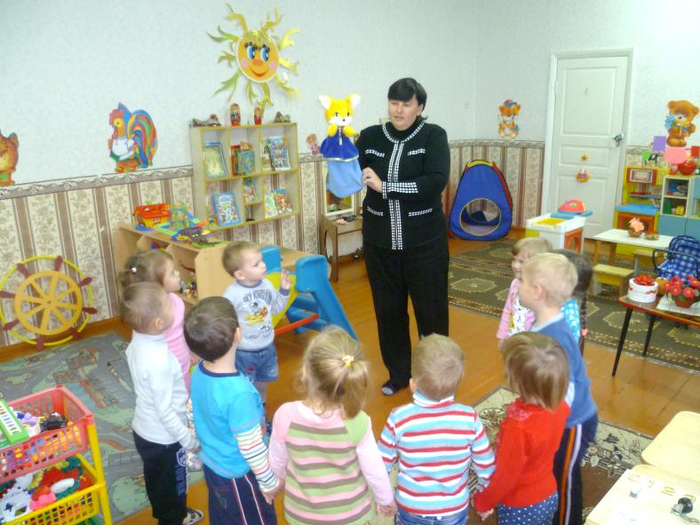
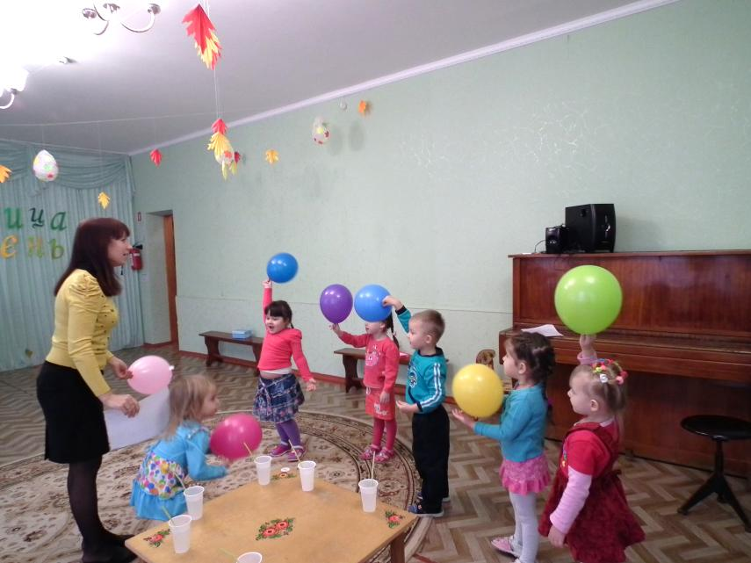
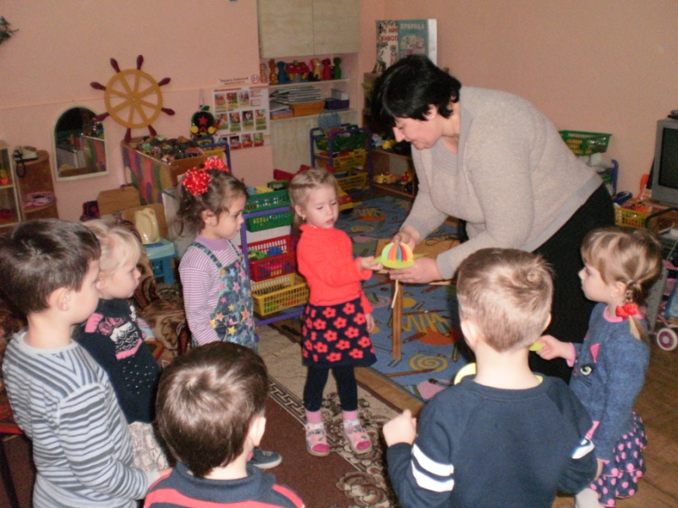
НОД Самсонова С.В. «По Тропинке»
НОД Григоренко Н.Н. «Здоровячки»
НОД Самсонова С.В. «У Солнышка в гостях»

Slide 18
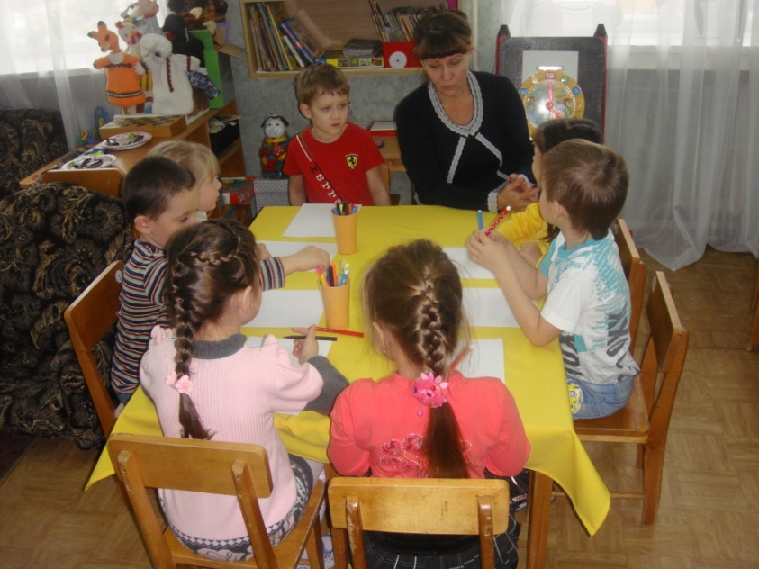
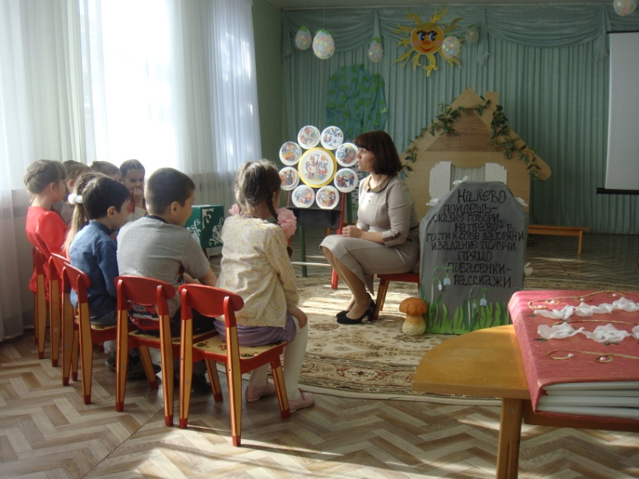
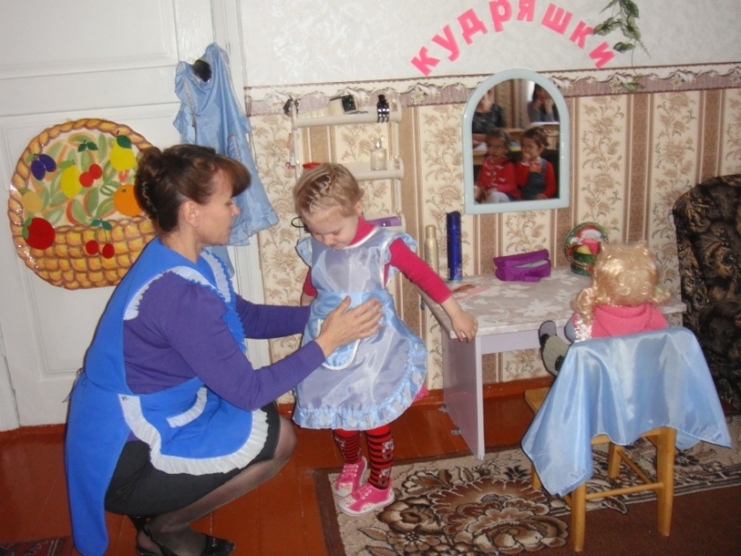
РМО НОД Буйновская И.В.
«По страницам сказки »
НОД Буйновская И.В. «Строение тела человека»
Сюжетно –ролевая игра Буйновская И.В. «Салон Кудряшки»

Slide 19
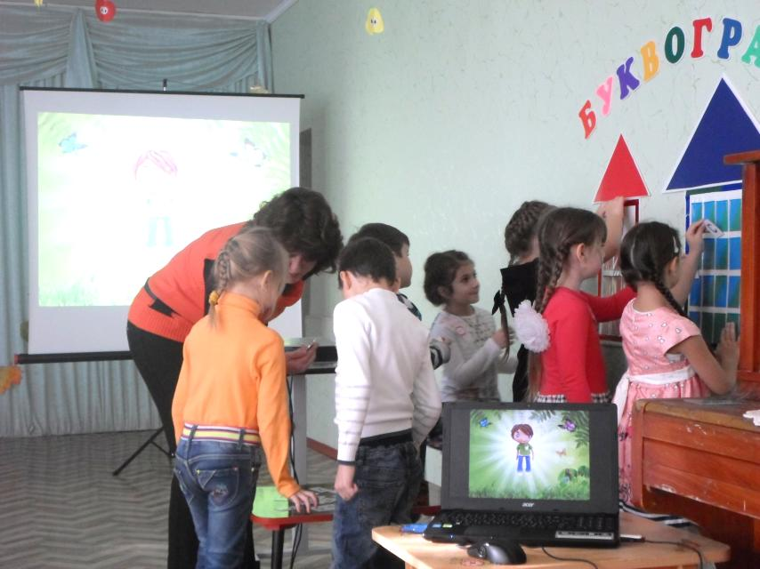
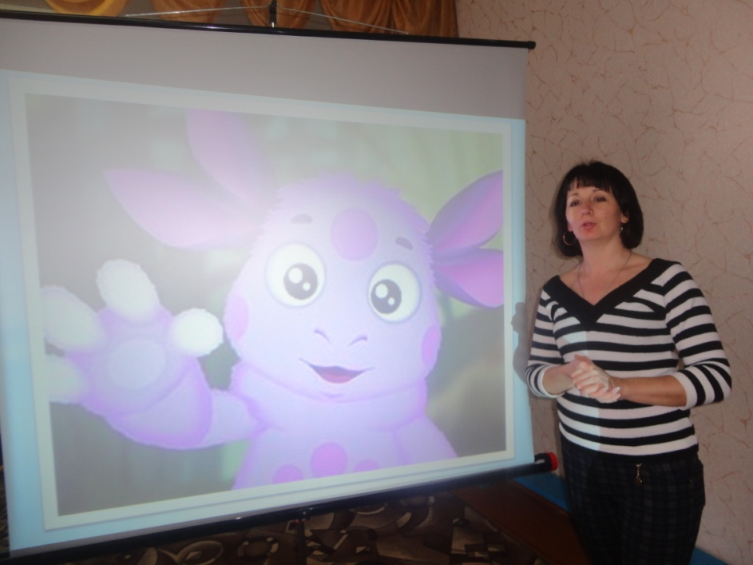
РМО НОД Лебедева Г.В.
«Супернубы спешат на помощь»
НОД Козинская Е.С.
«В гости к лунтику»

Slide 20
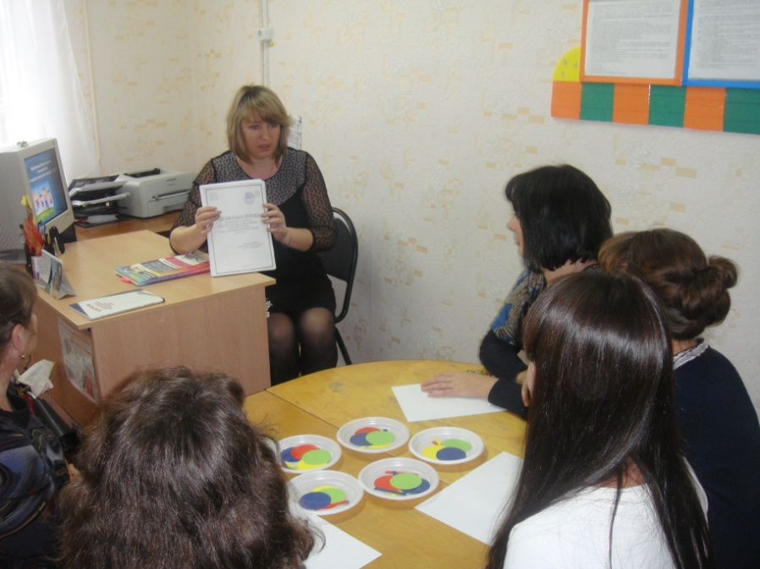
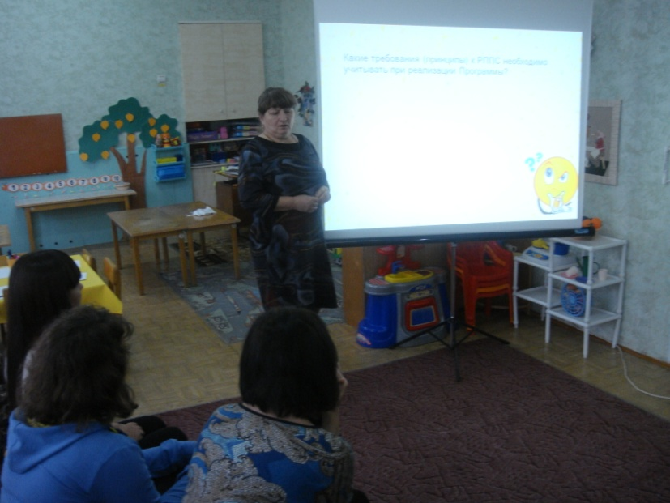
В план работы методического кабинета входят такие мероприятия, как:
подготовка и проведение педагогически советов, консультаций, мастер-классов, семинаров, открытых показов и др.;
организация и проведение выставок;
организацию и проведение смотров-конкурсов;
организация работы творческих групп, методсовета;
работа по повышению квалификации педагогов, обобщению опыта;
работа по сбору и анализу информации об образовательной деятельности учреждения;
консультирование родителей;
работу с периодическими изданиями и методической литературой;
работу с методической документацией.

Slide 21
То, что сегодня ребенок умеет делать в сотрудничестве и под руководством, завтра он становится способен выполнить самостоятельно... Исследуя, что ребенок способен выполнить в сотрудничестве, мы определяем развитие завтрашнего дня.
Выготский Л.С.

